Slide 1

教案名稱：
平面和數位的戰爭
本教案製作者：毛俞婷
授課老師：（空白）

Slide 2


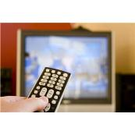

活動一：新聞哪裡來？
想一想，透過那些平台或管道可以取得新聞訊息？
圖片來源： https://www.feib.com.tw/UpFiles/creditcard/event/991220/FEDirect-webpage-c.html
Notes:
※教師請問學生，透過那些平台或管道可以取得新聞訊息(例如：電視、報紙、網路、廣播、雜誌、人際傳播等)？

Slide 3
活動一：新聞哪裡來？
你最常獲取新聞資訊的平台是哪一個？
請說說看讓你這樣選擇的原因。
Notes:
※教師將上述學生說出的新聞平台記錄在黑板上，請學生以舉手的方式表達自己最常用以獲取新聞資訊的平台，並請教師記錄人數。
※請慣用不同類別新聞平台的學生發表自己選擇該媒體的原因？

Slide 4
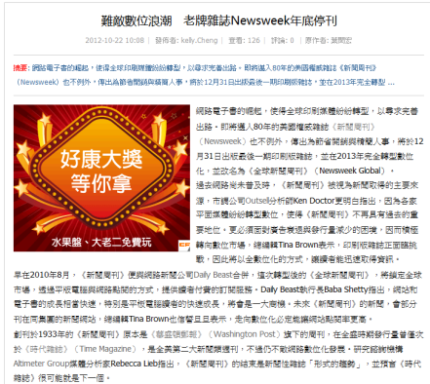
活動二：新聞這樣說
詳讀「難敵數位浪潮 老牌雜誌Newsweek年底停刊」之新聞。
圖片來源: http://marketing.chinatimes.com/portal.php?mod=view&aid=632
Notes:
※請學生詳讀「難敵數位浪潮 老牌雜誌Newsweek年底停刊」之新聞。(http://marketing.chinatimes.com/portal.php?mod=view&aid=632)

Slide 5

活動二：新聞這樣說
新聞大解析
Who—這則新聞主角是誰？
What—新聞的主題是什麼？
When—新聞什麼時候發生的？
Where—新聞發生在哪裡？
Why—造成事件的原因為何？
How—如何解決？
Notes:
※新聞閱畢，請學生運用5W1H解析新聞。
①WHO-新聞主角是誰？（《新聞周刊》(Newsweek)）
②WHAT—發生了什麼事？（《新聞周刊》將於2013年完全轉型數位化，並改名為《全球新聞周刊》）
③WHEN—什麼時候發生的？（自2013年起）
④WHERE—發生在哪裡？（《新聞周刊》身上）
⑤WHY—造成事件的原因為何？（因為各家平面媒體紛紛轉型數位，使得《新聞周刊》不再具有過去的重要地位。更必須面對廣告衰退與發行量減少的困境，因而積極轉向數位市場）
⑥HOW—如何解決這個問題？（《新聞周刊》將於2013轉型為數位化的付費媒體）

Slide 6
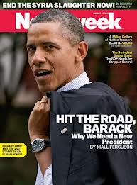
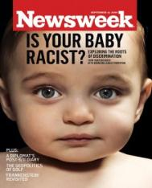
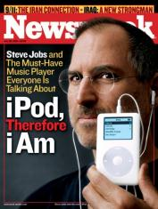
活動二：新聞這樣說
什麼是《新聞周刊(Newsweek) 》 ？
想想看，為什麼《新聞周刊》會發生廣告衰退和發行量減少的狀況？
圖片來源: http://www.businessinsider.com/newsweek-cover-obama-must-go-2012-8
圖片來源: http://thewhitenetwork.com/2012/06/26/the-litany-of-white-sins/newsweek-sept-14-2009-is-your-baby-racist/
圖片來源: http://www.slashgear.com/newsweek-to-halt-print-edition-go-all-digital-18252617/
Notes:
※教師可介紹《新聞周刊》的背景，令學生了解其昔日在新聞界的地位和重要性。(參考網頁：http://zh.wikipedia.org/wiki/%E6%96%B0%E8%81%9E%E9%80%B1%E5%88%8A)
※請學生想想看，何以《新聞周刊》會發生廣告衰退和發行量減少的狀況？(例如：網路媒體、閱讀習慣的改變、對資訊的期望更加地及時化)

Slide 7
活動二：新聞這樣說
請思考看看，你覺得《新聞周刊》的轉型，是否能挽救其廣告和發行市場？
如果你是消費者，你是否會願意付費訂閱數位化的《全球新聞周刊》呢？並請說明原因。
Notes:
※請學生猜測看看，《新聞周刊》的轉型，是否能挽救其廣告和發行市場？如果今天學生本身是消費者，是否會願意付費訂閱數位化的《全球新聞周刊》（Newsweek Global），並請說明原因。

Slide 8

活動二：新聞這樣說
在台灣，是否也有類似平面媒體停刊或轉換成數位化的情況發生？
這樣的情況，對於身為閱聽人的我們來說，有什麼影響？對於台灣整體的媒體市場又會產生怎樣的衝擊？
請各組想想看，平面報業面對印刷媒體的寒冬，除了停刊或轉型數位化之外，還有沒有其他可以因應的方式。
Notes:
※請學生回想看看，在台灣，是否也有類似平面媒體停刊或轉換成數位化的情況發生？(例如：2005年停刊的《中時晚報》、2006年停刊的《民生報》)而這樣的情況，對於身為閱聽人的我們來說，有什麼影響？對於台灣整體的媒體市場又會產生怎樣的衝擊？
※請學生分組想想看，平面報業面對印刷媒體的寒冬，除了停刊或轉型數位化之外，還有沒有其他可以因應的方式(例如:多角化經營策略)。

Slide 9
活動三：平面V.S.數位
請各組拿出當日報紙，並尋找對應的該報電子報網站。
  聯合報→聯合新聞網(http://udn.com/NEWS/mainpage.shtml)
  自由時報→自由時報電子報(http://www.libertytimes.com.tw/)
  中國時報→中時電子報(http://news.chinatimes.com/)
  蘋果日報→蘋果日報(http://www.appledaily.com.tw/#)
請舉出此兩類媒體平台的優點和缺點各3項。
比較過後，你會選擇哪一種方式來取得新聞訊息？為什麼？
聽老師說→整合訊息來源，截長補短。
Notes:
※請各組同學拿出預先準備的當日報紙，並尋找對應的該報電子報網站。
聯合報→聯合新聞網(http://udn.com/NEWS/mainpage.shtml)
自由時報→自由時報電子報(http://www.libertytimes.com.tw/)
中國時報→中時電子報(http://news.chinatimes.com/)
蘋果日報→蘋果日報(http://www.appledaily.com.tw/#)
※請各組在閱讀印刷和網路新聞後，舉出此兩類媒體的優點和缺點各3項(「例如：「新聞豐富度」、「新聞分析深度」、「報導即時性」、「版面配置」、「媒體取得便利度」、「新聞報導和照片呈現方式」等等)；並請學生說說看，比較過後，在印刷平面/網路數位這兩個新聞平台中，會選擇哪一種來取得新聞訊息。
※教師補充說明，無論是傳統的印刷媒體或是新興的數位媒體皆有其優劣之處，媒體數位化雖然漸漸形成主流，但是印刷媒體仍會有其不可取代之處，身為閱聽人的我們在獲取訊息時，可透過不同媒體訊息的取得，截長補短，以獲取希望得到的完整訊息。

Slide 10
本教案結束，謝謝
☺☺☺

